Slide 1
Microplanta
Integración vertical para reducir costos,
asegurar abastecimiento y aumentar rentabilidad.

Slide 2
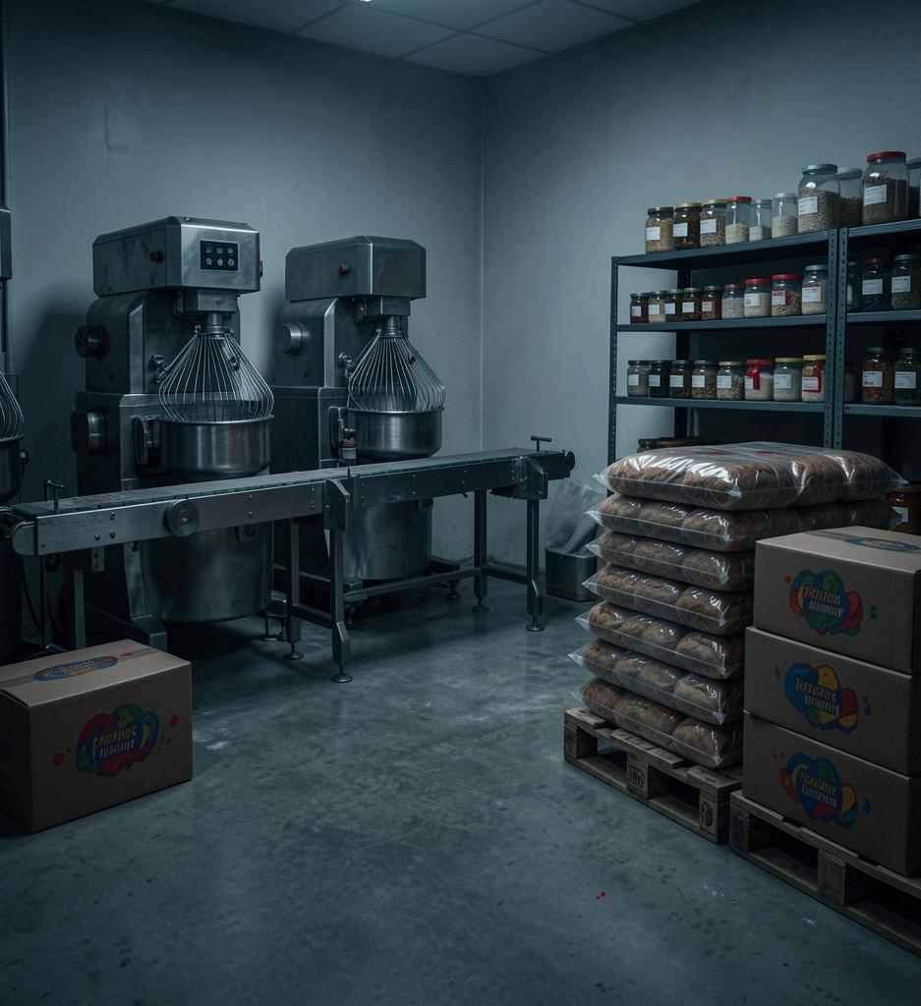
Introducción
Este proyecto nace de una operación real de distribución de jugos y gaseosas en Santa Cruz de la Sierra, Bolivia, con ventas constantes y una red de clientes ya establecida en zonas urbanas y rurales. Actualmente, el negocio enfrenta limitaciones por la dependencia de proveedores externos, altos costos logísticos y problemas de abastecimiento ocasionados por bloqueos y transporte interdepartamental.
La propuesta busca transformar el modelo actual mediante la implementación de una microplanta de producción propia, permitiendo integrar producción y distribución en una sola operación. Esto reducirá costos, mejorará márgenes, asegurará continuidad de suministro y fortalecerá la capacidad de crecimiento del negocio.
El objetivo es ofrecer bebidas accesibles y competitivas para distintos niveles socioeconómicos, manteniendo calidad, estabilidad y una distribución eficiente dentro del mercado boliviano.

Slide 3
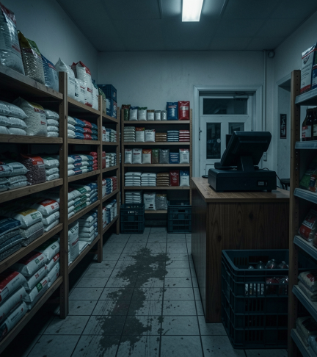
Situación actual
Actualmente, el negocio opera como distribuidor de jugos y gaseosas en Santa Cruz de la Sierra, Bolivia, contando con rutas definidas y una red de clientes fidelizados en zonas urbanas y rurales. Las ventas se mantienen constantes, con un promedio de 70 a 100 paquetes diarios, lo que demuestra demanda validada y flujo operativo estable.
Sin embargo, la operación depende totalmente de proveedores externos y del transporte interdepartamental para el abastecimiento de productos. Esta dependencia genera altos costos logísticos, reducción de márgenes y frecuentes riesgos de desabastecimiento debido a bloqueos y retrasos en rutas nacionales.
Además, el incremento constante en costos de transporte y producción limita la capacidad de crecimiento y competitividad frente al mercado. A pesar de ello, el negocio mantiene estabilidad comercial gracias a la relación directa y de confianza construida con los tenderos y clientes actuales.

Slide 4
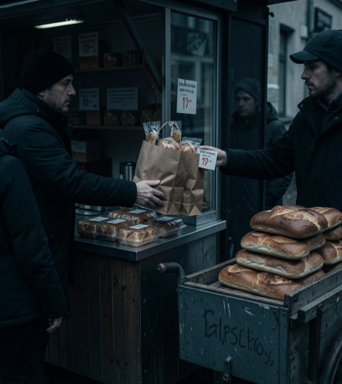
Operación y ventas
Somos distribuidor de jugos y gaseosas en Santa Cruz de la Sierra, tenemos rutas ya definidas y clientes fijos en diferentes zonas urbanas y rurales. No se depende de captación constante de clientes, ya que la red de tenderos está establecida y compra de forma recurrente.
Se manejan ventas diarias con buen promedio, con rotación constante de producto y flujo de caja estable. La operación es diaria y basada en entregas directas, lo que permite mantener relaciones cercanas con los clientes y asegurar continuidad en la demanda.
Actualmente, el modelo depende de proveedores externos para el abastecimiento, lo que impacta directamente en costos, disponibilidad y márgenes operativos. Aun así, la demanda sostenida demuestra el potencial de escalamiento mediante producción propia.

Slide 5
Problemas logísticos
Actualmente, la operación depende del abastecimiento de productos provenientes de otros departamentos de Bolivia, lo que genera altos costos de transporte y una fuerte dependencia de terceros para mantener el flujo comercial. Esta situación afecta directamente los márgenes de ganancia y la estabilidad del negocio.
Además, los bloqueos y conflictos en rutas nacionales provocan retrasos frecuentes, interrupciones en entregas y riesgos constantes de desabastecimiento. En muchos casos, esto impide mantener inventario suficiente para cubrir la demanda diaria de clientes urbanos y rurales.
La dependencia de fábricas externas limita la capacidad de reacción ante aumentos de precios, cambios en disponibilidad y problemas de producción ajenos al negocio. Como resultado, la operación enfrenta costos crecientes, menor control sobre la cadena de suministro y dificultades para escalar de manera sostenible.

Slide 6
Validación de clientes
El negocio ya cuenta con clientes reales y recurrentes en Santa Cruz de la Sierra, Bolivia. Se trabaja con una red establecida de tenderos y pequeños comercios en toda la ciudad, que compran de forma constante sin necesidad de captación activa.
Las ventas diarias de 70 a 100 paquetes demuestran demanda continua y validada en el mercado. La repetición de compra y la relación directa con los clientes confirman la aceptación del producto y la estabilidad del canal de distribución.
Esto valida que no se trata de una idea, sino de una operación en funcionamiento con mercado ya probado.

Slide 7
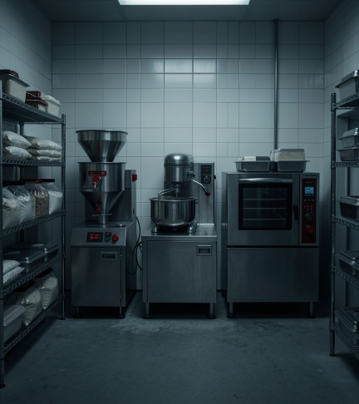
02
Proyecto microplanta

Slide 8
Plan de inversión
La inversión solicitada es de 135.000Bs , destinada a transformar la operación actual de distribución en un modelo integrado de producción y distribución de bebidas en Santa Cruz de la Sierra, Bolivia.
Distribución estimada de la inversión
Maquinaria para microplanta: compra de equipos de producción, llenado y sellado.
Adecuación de infraestructura: adaptación del depósito para instalación y operación de la planta.
Formalización y registros: permisos sanitarios, SENASAG, etiquetado y legalización de productos.
Capital de trabajo inicial: compra de insumos, envases y materia prima para iniciar producción.
Logística y operación: fortalecimiento de distribución y abastecimiento.
Estructura de inversión propuesta

Slide 9
Impacto financiero
La implementación de la microplanta permitirá transformar el modelo actual de distribución en un sistema integrado de producción y venta, generando un impacto directo en costos, márgenes y estabilidad operativa.
Actualmente, el negocio obtiene márgenes limitados debido a la compra de producto terminado y costos logísticos elevados. Con producción propia, se eliminan intermediarios y se reducen significativamente los costos por unidad, lo que permite incrementar el margen de ganancia por producto.
Se espera una mejora progresiva de rentabilidad gracias a la estabilidad en el abastecimiento, la reducción de costos de transporte interdepartamental y la optimización de la cadena de suministro. Esto permitirá sostener y aumentar el volumen de ventas diario sin depender de factores externos.
Adicionalmente, el modelo facilita la escalabilidad del negocio, permitiendo aumentar la producción, expandir rutas de distribución y mejorar el flujo de caja, consolidando una operación más eficiente y rentable a mediano plazo.

Slide 10
Conclusiones
- Oportunidad de mercado: Modelo de operaciones validado y listo
para escalar con alta rentabilidad.
- Hito comercial: Proyección de crecimiento en ventas en los
próximos 12 meses.

